Slide 1

IAM
SQS
SNS
Lambda

Slide 2
Infraestrutura Global
O que é uma region?
O que é zona de disponibilidade?
Local físico em todo o mundo onde agrupamos datacenters. Chamamos cada grupo de datacenters lógicos de zona de disponibilidade. Cada região da AWS consiste em várias AZs isoladas e separadas fisicamente em uma área geográfica.
Uma zona de disponibilidade (AZ) é um ou mais datacenters distintos com energia, rede e conectividade redundantes em uma região da AWS.

Slide 3

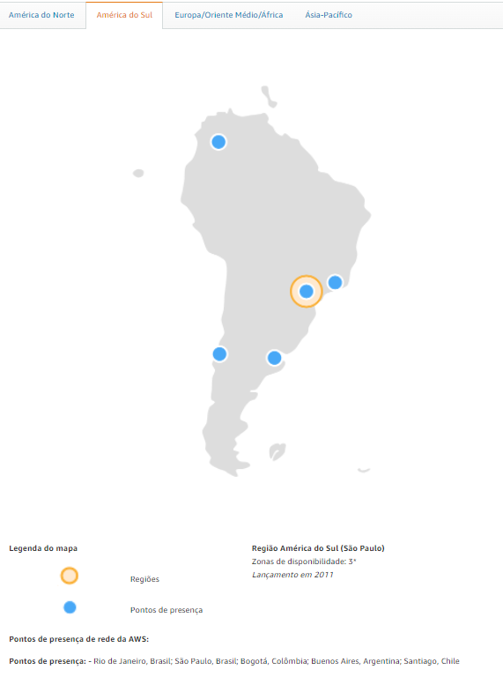



Regions e AZs
A AWS possui várias regions
Exemplos: us-east-1, us-east-2, ap-southeast-2, sa-east-1 entre outras.
Cada region possui zonas de disponibilidade (AZ)
Mínimo 2 e máximo 6
Exemplos: ap-southeast-2a, ap-southeast-2b, ap-southeast-2c

Slide 4
IAM
Identidade e gerenciamento de acesso
É um serviço global
Usado para criar usuários, grupos de usuários e roles
Usuário root default ao criar conta na AWS
Um usuário pode estar vinculado em mais de um grupo
As permissões dos usuários, grupos ou roles são estabelecidas pelas políticas, que são documentos JSON
É uma boa prática recomendada pela AWS seguir o princípio de menor privilégio
Acesso a AWS por meio do console, CLI ou SDK

Slide 5
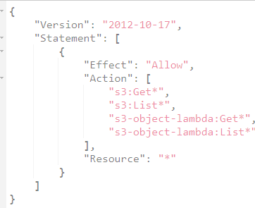
Policies
Provisiona as permissões para um usuário, grupo ou role (Função)
São documentos JSON

Slide 6
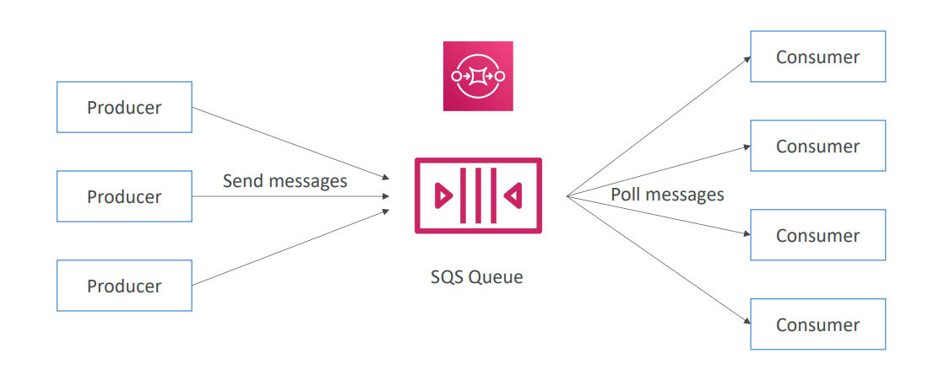
SQS
É um serviço de filas de mensagens gerenciado que permite o desacoplamento e a escalabilidade de microsserviços, sistemas distribuídos e aplicações sem servidor.
Uma fila recebe mensagens de um produtor
Uma fila é consumida por um consumidor

Slide 7

SQS foi um dos primeiros serviços disponibilizados pela AWS
Totalmente gerenciado pela AWS, facilitando e proporcionando aos desenvolvedores se dedicarem na solução em si
Existem dois tipos de filas
Standard
FIFO
Uma mensagem fica disponível na fila entre 4 e 14 dias, caso ela não seja lida por nenhum consumidor dentro desse período, ela será perdida
Latência muito baixa (menos de 10ms entre publicar e receber)
Limite de 256kb por mensagem
Um consumidor pode receber até 10 mensagens por vez
Escalável

Slide 8
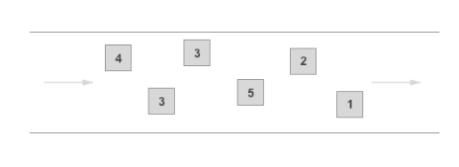
Fila Standard (Padrão)
Possui taxas de transferências ilimitadas (você pode enviar números muito altos de transações por segundo)
A fila pode ter um número ilimitado de mensagens
Entregue pelo menos uma vez, mas pode entregar mais de uma cópia (duplicidade)
Não garante a ordem das mensagens

Slide 9
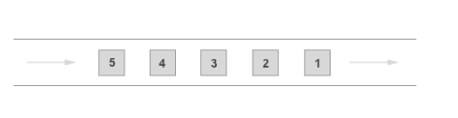
Fila FIFO
First in First Out
Por padrão, as filas do tipo FIFO comportam até 300 mensagens por segundo
Ao agrupar em lote 10 mensagens por operação (no máximo), as filas FIFO podem dar suporte a até 3.000 mensagens por segundo
Podemos solicitar um aumento de limite entrando em contato com a AWS
Não possui mensagens duplicadas
Garante a ordenação das mensagens
O nome da fila precisa, obrigatoriamente, terminar com .fifo

Slide 10
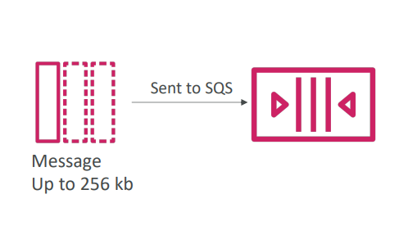
Publicando mensagens
Podemos utilizar o SDK disponibilizado para publicar mensagens na fila SQS
A mensagem é persistida no SQS até que um consumidor a exclua

Slide 11
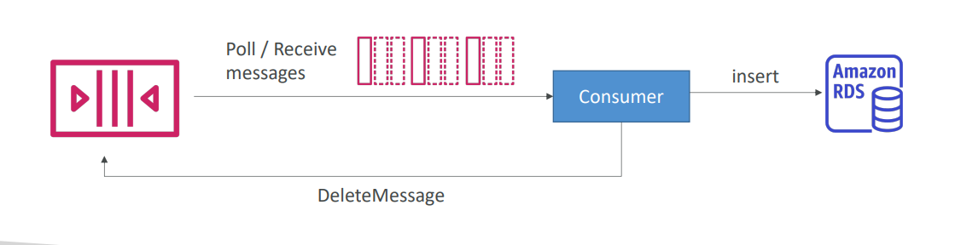
Consumindo mensagens
Pode receber até 10 mensagens por vez
Realiza o processamento da mensagem
Exclui a mensagem da fila (API DeleteMessage)

Slide 12
Escalonamento
Escalanonamento horizontal
Podemos utilizar o AWS Auto Scaling para aumentar o número de consumidores caso ocorra um pico no número de mensagens para serem processadas (Ex: aumentar número de tasks do ECS)
Exemplo: Podemos utilizar uma métrica do CloudWatch chamada ApproximateNumberOfMessages para monitorar o número de mensagens e disparar um alarme ao Auto Scaling Group para subir uma nova task do ECS

Slide 13
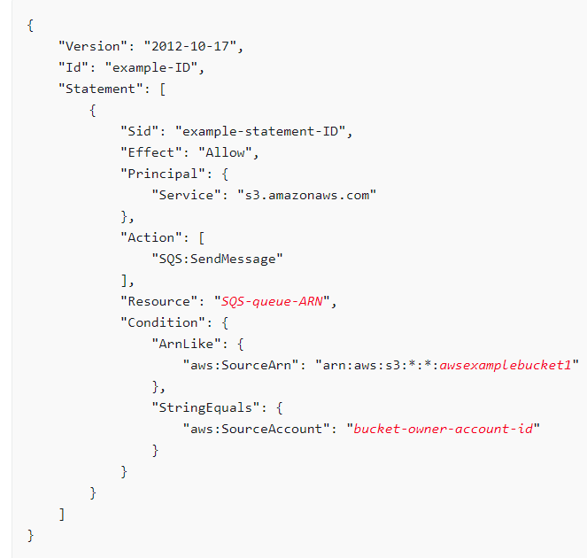
Policies
Podemos definir políticas para fornecer permissão de uma conta diferente ou um evento do S3, por exemplo, conseguir consumir ou publicar mensagens na fila

Slide 14
Visibility Timeout
As filas possuem um timeout para que fique visíveis por outros consumidores
O tempo de timeout padrão são 30 segundos. (Máximo 12 horas)
Caso o consumidor não processe a mensagem no tempo do visibility timeout, a mensagem ficará visível para outros consumidores
Caso um consumidor precise de mais tempo para processar a mensagem, ele pode chamar a API ChangeMessageVisibility
O tempo de timeout deve ser um tempo adequado. Isso significa que não pode ser muito longo e nem muito curto. Deve ser o tempo ideal para realizar o processamento.

Slide 15
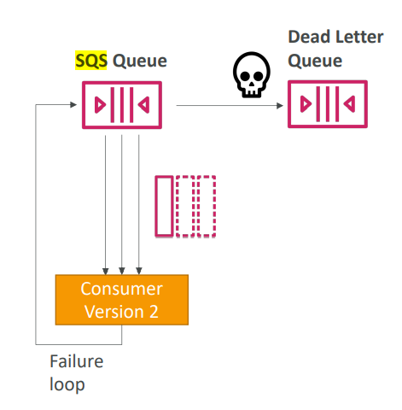
Dead Letter Queue
Se um consumidor não conseguir processar a mensagem dentro do seu tempo de visibilidade ou acontecer qualquer falha, essa mensagem será enviada para fila DLQ
Podemos definir um limite de retentativas (entre 1 e 1.000) do processamento da mensagem antes dela ir para fila de DLQ (MaximumReceives)
Fila DLQ é uma fila padrão, então o tempo máximo que as mensagens ficam armazenadas são 14 dias

Slide 16
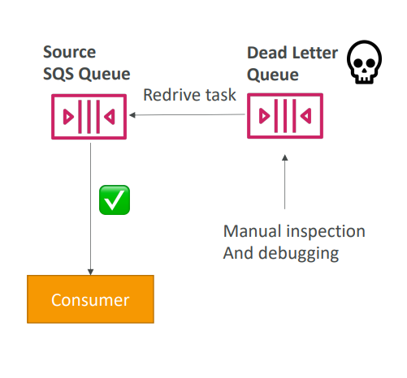
Redrive
Após realizarmos as análises das mensagens da fila de DLQ, podemos enviá-las novamente para sua fila de origem para serem processadas
Podemos acessar o console da AWS e realizar o redirecionamento para fila de origem ou qualquer outra fila personalizada

Slide 17
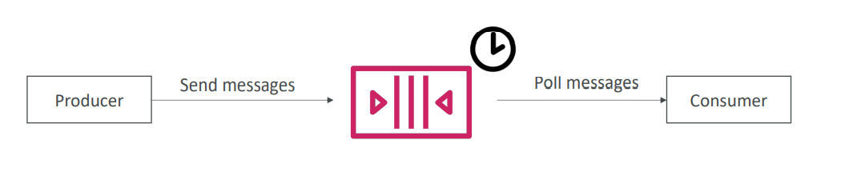
Delay
Atraso para os consumidores visualizarem as mensagens na fila SQS
O delay pode ser de 0 à 15 minutos
Os consumidores não receberão as mensagens de forma instantânea
Podemos configurar o delay no nível da fila ou para cada mensagem

Slide 18
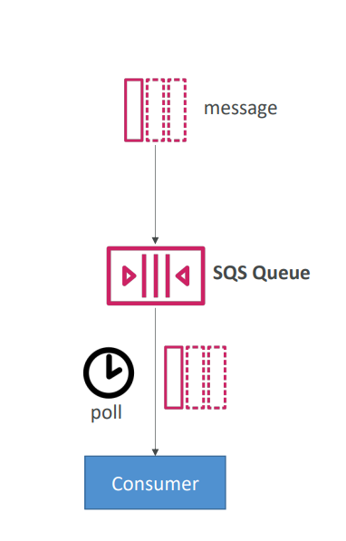
LongPooling
Quando um consumidor solicita mensagens da fila, ele pode opcionalmente “esperar” para tentar pegar mais alguma mensagem
O tempo de espera deve estar entre 0 à 20 segundos
LongPolling diminui o número de chamadas de API feito para SQS enquanto aumenta a eficiência e reduz a latência do seu aplicativo
É uma boa prática usarmos o LongPolling
Reduz os custos

Slide 19
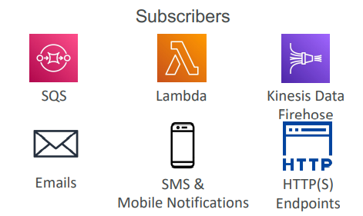
SNS
O Amazon Simple Notification Service (Amazon SNS) é um serviço de mensagens totalmente gerenciado
Um tópico SNS pode ter várias assinaturas (SQS, e-mail, HTTP API, Lambda, etc)
Um produtor envia a mensagem apenas para o tópico SNS
Todos os assinantes desse tópico vão receber as mensagens
Podemos definir filtros para decidir se um assinante irá ou não receber a mensagem

Slide 20

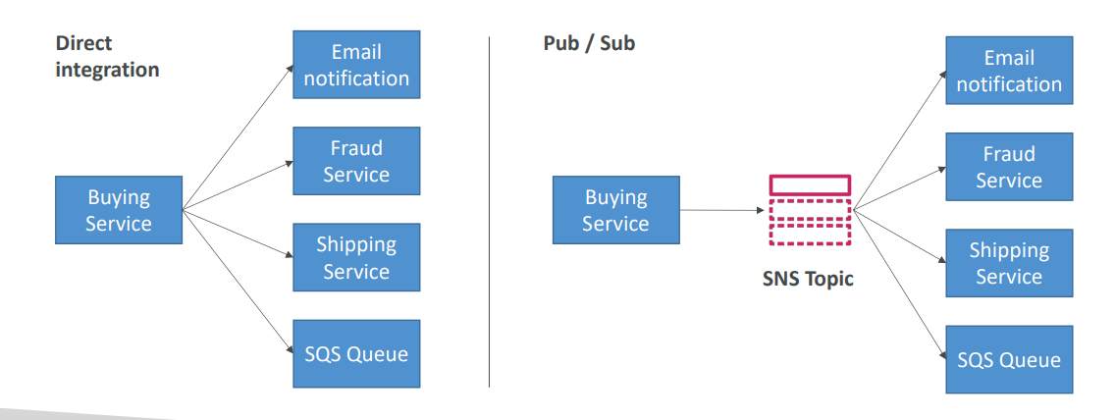

Slide 21
Serveless
Serverless é um novo paradigma no qual os desenvolvedores não precisam mais se preocupar com gerenciamento de servidores
Exemplos:
AWS Lambda
DynamoDB
AWS Cognito
AWS API Gateway
Amazon S3
AWS SNS & SQS
AWS Kinesis Data Firehose
Aurora Serverless
Step Functions
Fargate

Slide 22
Lambda
O AWS Lambda é um serviço de computação sem servidor e orientado a eventos que permite executar código para praticamente qualquer tipo de aplicação ou serviço de backend sem provisionar ou gerenciar servidores
Paga apenas pelo que usar (on-demand)
O dimensionamento é automatizado
Limite de tempo para processar a solicitação
Máximo 900 segundos (15 minutos)
Pode ser integrado com vários outros serviços da AWS
Aumentar a RAM também melhorará a CPU e a rede
Suporta várias linguagens de programação
Exemplos: Java, node.js, C#, python, Golang, Ruby, etc
RAM deve estar entre 128 MB a 10GB

Slide 23
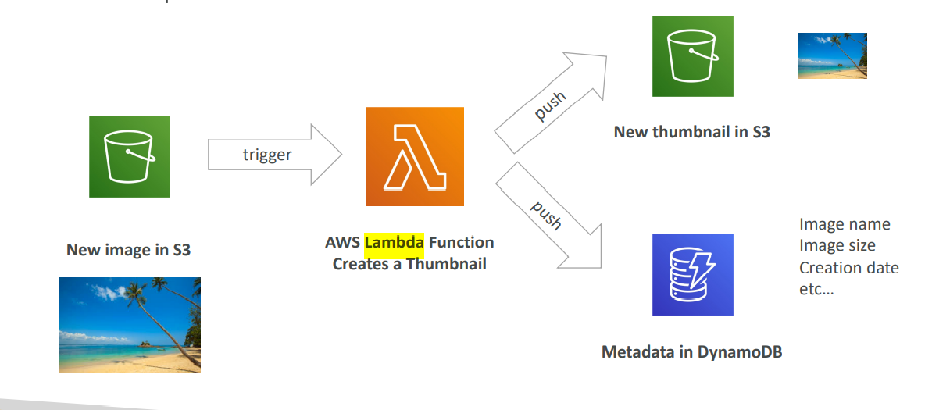
Benefícios
Pagamento pelo tempo de computação e por requisição
Nível gratuito (free tier) de 1.000.000 requisições do AWS Lambda e 400.000 GBs de tempo de computação
Monitoramento fácil por meio do AWS CloudWatch

Slide 24
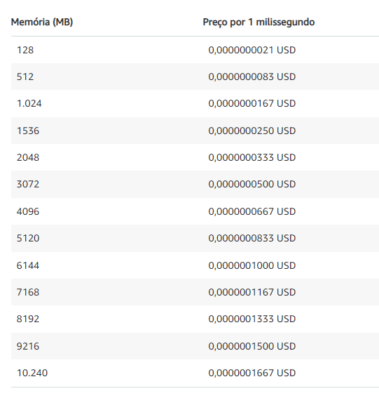
Preços
O Lambda conta uma solicitação sempre que começa a ser executada em resposta a um acionador de notificação de evento, como do Amazon Simple Notification Service (SNS) ou do Amazon EventBridge, ou uma chamada de invocação, como do Amazon API Gateway, ou por meio do AWS SDK, incluindo chamadas de teste do Console AWS
O preço depende da quantidade de memória que você aloca para sua função
Pagamentos por requisições
0,20 por 1 milhão de requisições ( 0,0000002 por requisição)

Slide 25
Limitações
Alocação de memória: 128 MB – 10 GB (incrementos de 1 MB)
Tempo máximo de execução: 900 segundos (15 minutos)
Execuções simultâneas: 1000 (pode ser aumentada)
Tamanho da implantação da função Lambda (.zip compactado): 50 MB
Tamanho da implantação descompactada (código + dependências): 250 MB

Slide 26
Hora de colocar a teoria em prática

